Slide 1
2
3
Leçon 7
Congruence des triangles
Tâche 4
Démontrer la congruence de deux triangles

Slide 4




Slide 5
Leçon 7 Congruence des triangles
Tâche 2
Vérifier si deux triangles sont congrus en comparant un angle et deux côtés (CAC)
Tâche 3
Vérifier si deux triangles sont congrus en comparant leurs côtés deux à deux (CCC)
Tâche 4
Démontrer la congruence de deux triangles
Tâche 5
Démontrer l’égalité des distances ou des angles
Leçon 8 Triangles particuliers
Tâche 1
Appliquer la propriété des angles à la base d’un triangle isocèle

Slide 6
identifie les hypothèses et la conclusion.
Appliquer le critère de congruence convenable.
Démontrer
Conclusion
Hypothèse
Se poser la question: « Quelles sont les données dont je dispose et quelle conclusion puis-je en tirer ? »
Se poser la question: « Quelle propriété connais-je qui peut m’aider à justifier la conclusion? »
Pendant le feedback, attirer l’attention des élèves sur les erreurs fréquentes :
Confondre hypothèse et conclusion.
Se tremper dans le choix du critère à utiliser.

Slide 7
Le feedback ne doit pas être un jugement sur l’élève ni sur ses capacités
Le feedback est une opportunité d’apprentissage pour les élèves en exploitant des erreurs ou de bonnes réponses
Le feedback permet aux élèves d’être conscients des critères de réussite d’une tâche
Le feedback encourage les élèves à identifier les erreurs à ne pas reproduire, ou alors les bonnes pratiques à renforcer
Demander aux élèves de justifier leurs réponses et de verbaliser leur raisonnement
Donner des feedbacks aux élèves de manière instantanée à chaque fois que l’occasion se présente (ne pas laisser passer des erreurs)
Donner un feedback spécifique, détaillé et objectif aux élèves:
  « Voici pourquoi c’est une bonne réponse »; « Voici ce que tu as bien fait … »
  « Voici pourquoi c’est une réponse incomplète. Voici l’erreur »
Ne pas donner de feedback ou donner du feedback de manière occasionnelle seulement
Donner un feedback générique sans préciser pourquoi: « Bien »; « C’est faux » ; « Excellent »
Porter un jugement de valeur sur l’élève: « Tu es intelligent »; « Tu es paresseux »; …
S’adresser uniquement à l’élève concerné
« Banque des pratiques pédagogiques efficaces »

Slide 9
10 min

Slide 10

Bonjour! Prêts pour démarrer notre séance? Allons-y!

Slide 11
2 min

Slide 12



Qui peut me rappeler la signification de ces icônes?
Demander à 3 élèves au hasard

Slide 13
Je participe activement.
Je lève la main pour participer
Je prête attention quand l’enseignant parle
Je prête attention quand d’autres camarades répondent à l’enseignant

Slide 14
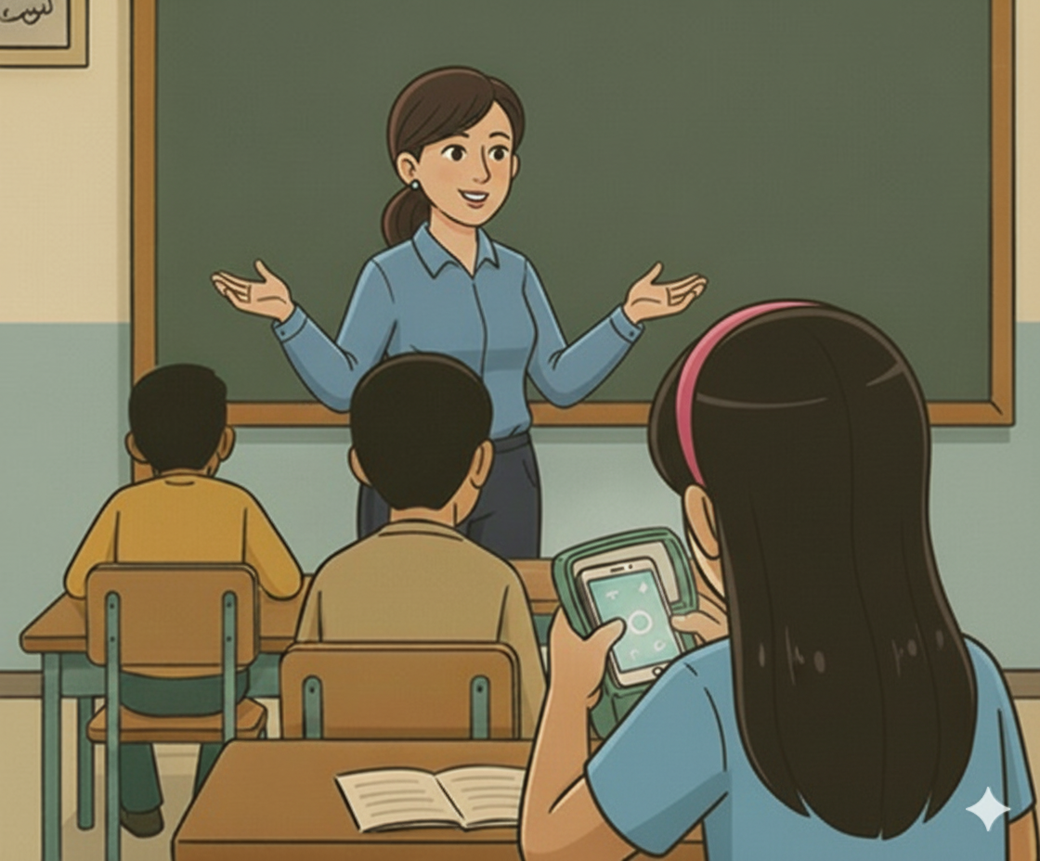
Voici une situation en classe. Que remarquez-vous ? Ce comportement est-il approprié ? Pourquoi ? Que faudrait-il améliorer ou changer ?
Demander à 3 élèves au hasard en justifiant leurs réponses
Nous allons démarrer!

Slide 15
  C’est un mauvais comportement. L’élèves utilise le téléphone.
Nous allons démarrer!
Utilise le téléphone est interdit dans la classe. Même en mode silencieux, la simple vibration ou l'allumage de l'écran pour une notification (un message, un like, une alerte d'actualité) brise instantanément la concentration de l'élève.

Slide 16
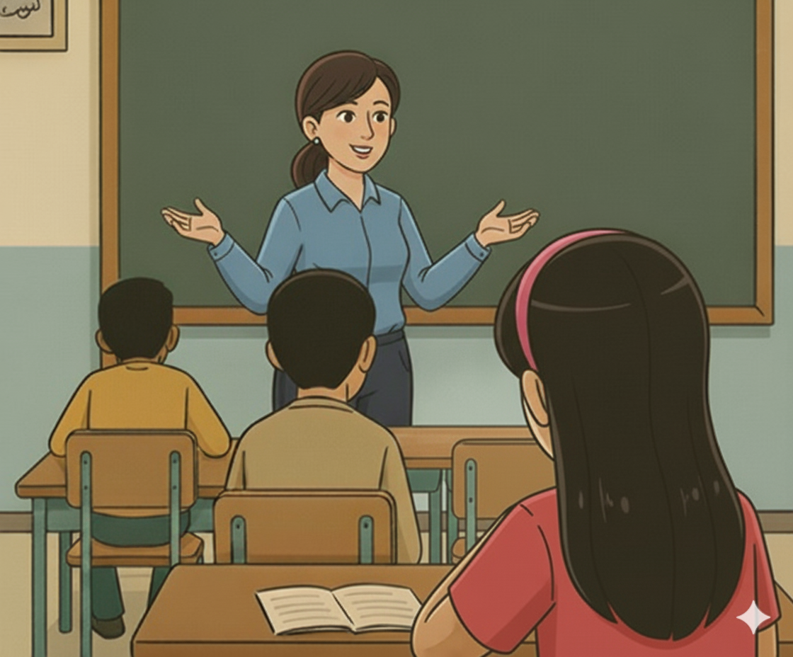
  Voici le bon comportement:
Nous allons démarrer!
Si j’ai un téléphone, je l’éteins et je le range dans mon sac.
Je ne le consulte pas pendant la séance.

Slide 18

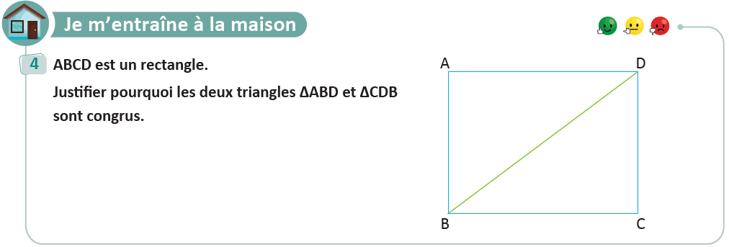
On commence par la correction de l’exercice maison de la séance précédente.
L’enseignant contrôle les réalisations d’un échantillon d’élèves avant de passer à la correction au tableau. Il fait un Rappel de définitions ou d’erreurs fréquentes etc.
37

Slide 20

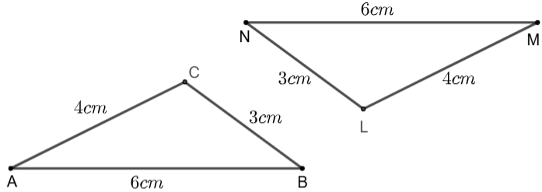
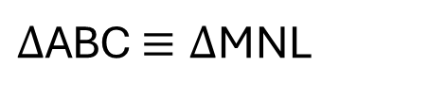
Observez la figure ci-dessous, puis répondez par vrai ou faux.
L'enseignant accorde 30 secondes de réflexion aux élèves. Ensuite, il leur demande de consigner leurs réponses sur les ardoises.
$∆$ABC $≡∆$MNL
Vrai
Faux

Slide 21
Nous appliquons le critère (CCC) de congruence de deux triangles
L'enseignant affiche et explique la solution. Il donne ensuite le feedback ciblé en attirant l'attention des élèves sur les erreurs les plus fréquentes
$∆$ABC $≡∆$MNL
Vrai

Slide 22
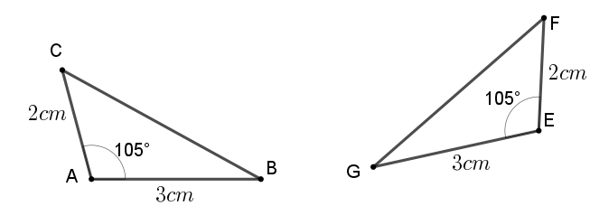

Observez la figure ci-dessous, puis répondez par vrai ou faux
L'enseignant accorde 30 secondes de réflexion aux élèves. Ensuite, il leur demande de consigner leurs réponses sur les ardoises.
$∆$ABC$≡∆$EGF
Vrai
Faux

Slide 23
Nous appliquons le critère (CAC) de congruence de deux triangles. L’angle de même mesure est entre les côtés de même longueur
L'enseignant affiche et explique la solution. Il donne ensuite le feedback ciblé en attirant l'attention des élèves sur les erreurs les plus fréquentes
$∆$ABC$≡∆$EGF
Vrai

Slide 24
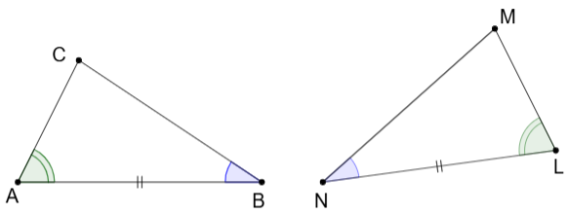

Observez la figure ci-dessous, puis répondez par vrai ou faux
L'enseignant accorde 30 secondes de réflexion aux élèves. Ensuite, il leur demande de consigner leurs réponses sur les ardoises.
$∆$ABC$≡∆$LNM
Vrai
Faux

Slide 25
Nous appliquons le critère (ACA) de congruence de deux triangles. Le côté de même longueur est commun aux angles de même mesure
L'enseignant affiche et explique la solution. Il donne ensuite le feedback ciblé en attirant l'attention des élèves sur les erreurs les plus fréquentes
$∆$ABC$≡∆$LNM
Vrai

Slide 26
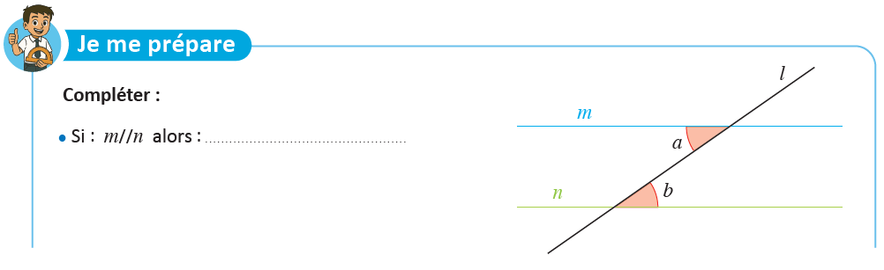
$m$ et $n$ sont deux droites et $l$ est une sécante
L’enseignant donne 30s aux élèves pour réfléchir, puis invite deux ou trois d'entre eux à répondre.

Slide 27

Si les deux droites sont parallèles, alors les angles alternes-internes sont égaux
L’enseignant affiche et explique les réponses.
$$∠a=∠b$$

Slide 28
Parfait! On se rappelle les trois critères de congruence de deux triangles
L’enseignant lit la synthèse des prérequis
Le critère de congruence (CCC):
Les 3 côtés deux à deux de même longueur.
Le critère de congruence (CAC):
1. Deux côtés de même longueur.
2. Un angle de même mesure
L’angle de même mesure est entre les côtés de même longueur
Le critère de congruence (ACA):
1. Un côté de même longueur.
2. Deux angles de même mesure
Le côté de même longueur est commun aux angles de même mesure

Slide 29
2 min

Slide 30


Exprimez vos avis.
L’enseignant donne 30s aux élèves pour réfléchir, puis invite deux ou trois d'entre eux à répondre.
Si $m$//$n$, alors $∠a=∠b$
Dans la phrase conditionnelle ci-dessus, quelle est l’hypothèse? Et quelle est la conclusion?

Slide 31

A la fin de cette séance, vous serez capables de:
identifier les hypothèses et la conclusion dans des textes comme:

Slide 32
10 min

Slide 33
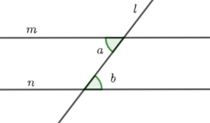



Je vous montre, à partir d’exemples, le schéma général d’une démonstration
L’enseignant se pose la question suivante et y répond lui-même : « Quelles sont les données dont je dispose et quelle conclusion puis-je en tirer ? »
Si $m$ //$n$ alors ∠$a$ = ∠$b$.
l’hypothèse est $m$//$n$
la conclusion est $∠a$ $=$ $∠b$
Hypothèse
Conclusion

Slide 34


Voici un 2ème exemple
L’enseignant se pose la question suivante et y répond lui-même : « Quelles sont les données dont je dispose et quelle conclusion puis-je en tirer ? »
Si $∆ABC≡ ∆DEF$ , alors $AB=DE.$
l’hypothèse est $∆ABC≡ ∆DEF$
la conclusion est 𝐴𝐵=𝐷𝐸
Hypothèse
Conclusion

Slide 35
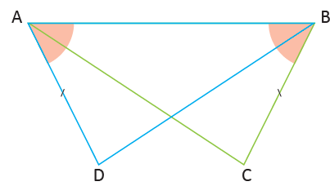


Maintenant, je vous présente un exemple dans lequel je démontre un résultat
L’enseignant lit lentement les données, puis présente la première étape : identifier les données et le résultat à justifier.
∠DAB = ∠CBA, AD = BC et AB = BA
Démontrer que ΔADB ≡ ΔBCA

Slide 36

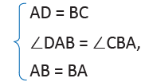
Pour démontrer, je pars des données et de ce qu’on veut prouver. Ensuite, je cherche une règle ou un résultat déjà connu qui permet d’arriver à la conclusion.
L’enseignant se pose la question : « Quelle propriété connais-je qui peut m’aider à prouver que ΔADB ≡ ΔBCA? »
∠DAB = ∠CBA, AD = BC et AB = BA
Démontrer que ΔADB ≡ ΔBCA
C’est la nature des données et le résultat à démontrer qui m’ont fait penser au critère CAC

Slide 37
Je rappelle la démonstration que je viens de faire
L’enseignant présente la démonstration en expliquant, à chaque étape, son rôle et comment la réaliser.
∠DAB = ∠CBA, AD = BC et AB = BA
Démontrer que ΔADB ≡ ΔBCA

Slide 39
Complétez
L'enseignant choisit au hasard deux élèves pour justifier oralement leurs réponses.
∠DAB = ∠CBA, AD = BC et AB = BA
Démontrer que ΔADB ≡ ΔBCA
Les hypothèses sont ……………………………..

Slide 40
Les hypothèses sont les données
L'enseignant rappelle ce que sont les hypothèses.
∠DAB = ∠CBA, AD = BC et AB = BA
Démontrer que ΔADB ≡ ΔBCA
Les hypothèses sont ∠DAB = ∠CBA, AD = BC et AB = BA

Slide 41
Complétez
L'enseignant choisit au hasard deux élèves pour justifier oralement leurs réponses.
∠DAB = ∠CBA, AD = BC et AB = BA
Démontrer que ΔADB ≡ ΔBCA
La conclusion est ……………………………..

Slide 42
La conclusion est le résultat qu’on veut prouver ou justifier en utilisant les hypothèses et les résultats connus.
L'enseignant rappelle ce qu’est une conclusion.
.
∠DAB = ∠CBA, AD = BC et AB = BA
Démontrer que ΔADB ≡ ΔBCA
La conclusion est ΔADB ≡ ΔBCA

Slide 43
Complétez
L'enseignant choisit au hasard deux élèves pour justifier oralement leurs réponses.
∠BAC = ∠DAC, ∠ACB = ∠ACD et CA =CA
Démontrer que ΔABC ≡ ΔADC
Les hypothèses sont ……………………………..

Slide 44
Les hypothèses sont les données
L'enseignant rappelle ce que sont les hypothèses.
∠BAC = ∠DAC, ∠ACB = ∠ACD et CA =CA
Démontrer que ΔABC ≡ ΔADC
Les hypothèses sont ∠BAC = ∠DAC, ∠ACB = ∠ACD et CA=CA

Slide 45
Complétez.
L'enseignant choisit au hasard deux élèves pour justifier oralement leurs réponses.
∠BAC = ∠DAC, ∠ACB = ∠ACD et CA =CA
Démontrer que ΔABC ≡ ΔADC
La conclusion est ……………………………..

Slide 46
La conclusion est le résultat qu’on veut prouver ou justifier en utilisant les hypothèses et les résultats connus.
L'enseignant rappelle ce qu’est une conclusion.
.
∠BAC = ∠DAC, ∠ACB = ∠ACD et CA =CA
Démontrer que ΔABC ≡ ΔADC
La conclusion est ΔABC ≡ ΔADC

Slide 47
Répondez par vrai ou faux.
L'enseignant accorde 30 secondes de réflexion aux élèves. Ensuite, il leur demande de consigner leurs réponses sur les ardoises.
Pour démontrer, je pars des hypothèses et de ce qu’on veut démontrer. Ensuite, je cherche un résultat déjà connu qui permet de conclure
Vrai
Faux

Slide 48
Les hypothèses et ce que l’on veut démontrer m’aident à me rappeler le résultat à utiliser.
L’enseignant rappelle l’importance des données et de la conclusion pour identifier le résultat à utiliser.
Pour démontrer, je pars des hypothèses et de ce qu’on veut démontrer. Ensuite, je cherche un résultat déjà connu qui permet de conclure
Vrai

Slide 50


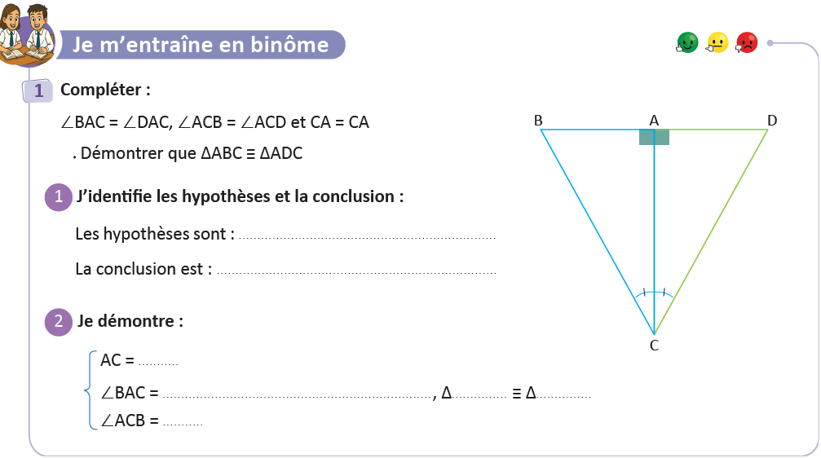
Travaillez individuellement puis discutez en binômes vos réponses.
L'enseignant accorde 2 min au travail individuel puis une minute de discussion. Il circule pour contrôler et donner des indications en cas de besoin.
Page 39

Slide 51
Prenez la correction sur vos livrets.
L'enseignant accorde 2 min au travail individuel puis une minute de discussion. Il circule pour contrôler et donner des indications en cas de besoin.
∠BAC = ∠DAC, ∠ACB = ∠ACD et CA=CA
ΔABC ≡ ΔADC
AC
∠DAC,
d’après le critère (ACA)
ABC
ADC
∠ACD

Slide 52
7 min

Slide 53
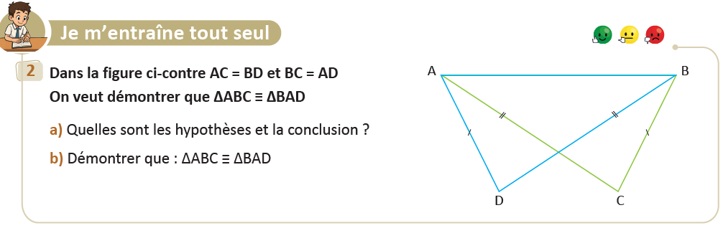
Prenez votre livret et votre crayon, puis répondez individuellement aux exercices. Vous avez 10 min
L’enseignant vérifie les productions des élèves, donne une aide individuelle en cas de difficulté et oriente les élèves ayant terminé vers le défi.
Page 39

Slide 54

Le temps est terminé. Voyons ensemble la solution des exercices.
L’enseignant accorde 5 min pour donner l’occasion aux élèves de présenter leurs productions et corrige au tableau.
Temps Écoulé

Slide 56

Qui peut me dire ce que nous avons appris aujourd’hui?

Slide 57
Dans cette séance nous avons appris comment démontrer la congruence de deux triangles.
L’enseignant donne un rappel de la séance.
∠DAB = ∠CBA, AD = BC et AB = BA
Démontrer que ΔADB ≡ ΔBCA

Slide 58
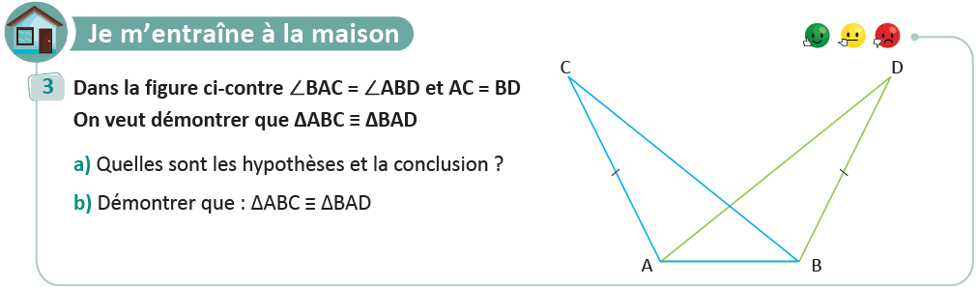
Voici l’exercice à faire à la maison pour la séance prochaine.
L’enseignant incite les élèves à faire l’exercice à la maison, puis clôt la séance..

Slide 59

C’est la fin de notre séance. N’oubliez pas de réviser votre leçon.
L’enseignant incite les élèves à faire l’exercice à la maison, puis clôt la séance..
A la prochaine séance!

